Slide 1


一个价格工具三十年未校准
烟花爆竹管制中的工具选择
公共财政学 ｜ 陈奕桥 孙锤笠 罗恪勤 刘宇哲 马愿博 ｜ 2026 年 11 月
Notes:
开场（20 秒）：烟花爆竹是一个把“工具设定层级”问题放大到可见程度的场景。五分钟里只讲三件事：问题是什么、变异落在哪、为什么问题在层级。

Slide 2
01 ｜ 动机
价格工具已存在，地方仍叠加禁令
43.1 μg/m³
15% 32 年
6 年 加码又回摆
初一 PM2.5 比基线高
中位数为 28.1
税目“鞭炮、焰火”1994 年起征。
税率 15%，未调整。
地方禁令六年内加码，又回摆。
税率没有变化。
价格工具存在。数量工具也在叠加。问题不是缺少工具。问题是工具不能对准损害。
烟花爆竹管制中的工具选择
2 / 15
Notes:
30 秒：三个数字形成反差——损害真实、税三十年不动、禁令六年内先加码后回摆。

Slide 3
02 ｜ 研究问题
研究问题：工具能否对准损害
X：工具的设定层级与频率 Y：尖峰增量在城市 × 年份上的变异
本文研究两者的匹配。本文不估计某一项政策的效应。
第一，这个税能否校准到边际损害？
测量问题。本文用方差分解与校准回答。
第二，政治过程为什么没有重新校准？
政治经济学问题。本文只给出成本可见性一个假说。
65.3% 的变异在城市 × 年份。全国统一、按年的税率只有一个格子。
烟花爆竹管制中的工具选择
3 / 15
Notes:
40 秒：先把 X/Y 说清——不是某一项政策的效应，而是工具与变异的匹配。

Slide 4
03 ｜ 文献与贡献
已有文献与本文贡献
已有
缺口
本文
春节尖峰：Li et al. (2025)、Chen et al. (2022)
禁放效果：陆卜梵、刘蓓蓓 (2022)
成本可见性：Beiser-McGrath et al. (2023)
多数研究问“某项政策有没有效”
少有人问“哪一级工具能对准哪一级变异”
“每公斤的边际损害”被当作常数
测准时间与空间结构。给出可复算的四级分解。
如实报告一次失败的因果识别
把成本可见性用于一个新的工具对
本文不声称首次研究烟花。本文把工具选择变成可算的匹配。
烟花爆竹管制中的工具选择
4 / 15
Notes:
30 秒：点到为止，重点在第三列。

Slide 5
04 ｜ 制度背景
两套工具，两个设定层级
价格工具（国家）
数量工具（城市）
15% 从价，生产、委托加工、进口环节
1994 年起征，1993 年原始 11 个税目之一
2006 年“绿色化”调整未触及该税目。税率仍为 15%。
出口免征。按价格征收，不按火药量征收。
2017 年国家方案要求各市制定禁放限放方案
2023 年国家方案删去该条
34 城取证：23/30 提到，11/30 独立列项
东营：攻坚方案 → 政府令第 208 号 → 2024 全面禁放
2023 年后，地方自己决定写不写。省级措辞仍被下级沿用。
干预理由：清洁空气是公共品。燃放者与受害者人数多、分布散。私人协商不可行。
烟花爆竹管制中的工具选择
5 / 15
Notes:
40 秒：先说干预理由（外部性 + 公共品 + 科斯协商不可行），再说两套工具与东营链路。

Slide 6
05 ｜ 理论
解析度：工具能覆盖哪一级变异
L(P) = σ² − Var( E[D | cell] )
全国统一、按年
1 个格子
L = 总方差
按城市设定
|C| 个格子
L 降为总方差减城市间方差
按城市 × 年份
|C| × |T| 个格子
L = 0（年度频率上）
税率相同，格子数不同，能覆盖的变异也不同。这不是价格工具与数量工具的区别。
烟花爆竹管制中的工具选择
6 / 15
Notes:
30 秒：把“工具形式”写成一个可以算的对象。

Slide 7
06 ｜ 数据
数据：389 城，12 个春节窗口
389
12
3,672
城市
个春节窗口（2015—2026）
城市-年（306 × 12）
逐小时 PM2.5、PM10、AQI、SO2、NO2、O3、CO
基线为除夕前 7 日至前 2 日。主结果为初一减基线。
尖峰增量：均值 43.1，中位 28.1，p90 126.3
三个口径：平衡面板 3,672，非平衡面板 4,240，作图画板 308 城。
所有数字由脚本产出，可复算。
烟花爆竹管制中的工具选择
7 / 15
Notes:
20 秒：数据规模与主结果变量。

Slide 8
07 ｜ 研究设计
研究设计：三个政策批次
批次 | 城市 | 方向 | 处理单位
2023 | 河南 5 城 | 禁 → 限 | 5（二手来源）
2024 | 东营 | 限 → 禁 | 1（一手）
2026 | 山西 10 城 | 省级统一退出 | 1（无同省对照）
观测单位为城市 × 春节年份。样本为 305 城 × 6 年 = 1,830 行（2021—2026）。
方法为交错 DID。固定效应为城市加年份。标准误按城市聚类（CR1）。
处理组与对照组：河南 5 城对省内 12 城，东营对山东其余城市。
估计可以计算。但估计不可信。下一节说明原因。
烟花爆竹管制中的工具选择
8 / 15
Notes:
30 秒：把 DiD 四要素说清；然后主动说“但不可信”，把失败变成卖点。

Slide 9
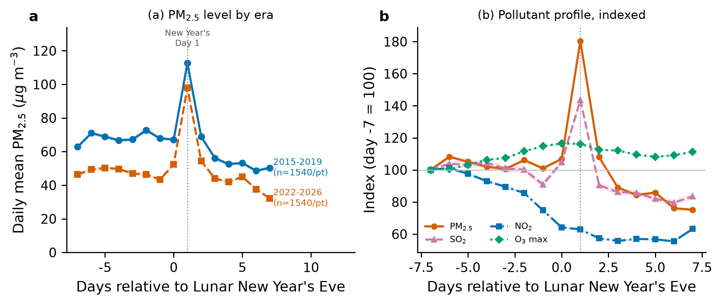
08 ｜ 结果：测量
初一尖峰：真实、集中、差异大
峰值在正月初一。均值为 43.1，中位数为 28.1。23.3% 的城市-年尖峰为负。
烟花爆竹管制中的工具选择
9 / 15
Notes:
30 秒：指出峰值位置与分布右偏；统一处理效应的设计会在量级上先出问题。

Slide 10
09 ｜ 结果：分解
65.3% 的变异，全国统一税率无法覆盖
城市间
22.0%
年份间
12.7%
省 × 年
30.1%
城市 × 年
35.2%
按城市设定
按年调整
省级、逐年
城市 × 时段
图：尖峰增量的四级分解（平衡面板，N = 3,672）
65.3% 是全国统一、按年设定工具的缺口上界。它不是税与禁令之间的差距。
省 × 年成分占 30.1%。气象能复现 11.9 个点。同样的解释力也出现在除夕与前一天。
烟花爆竹管制中的工具选择
10 / 15
Notes:
50 秒：全文的核心。四级分解对应四级工具；65.3% 是缺口上界，不是因果效应。

Slide 11
10 ｜ 结果：识别
识别为什么失败：四层
89%
城市-年没有政策记录
处理变量测不准。所谓“全国对照”，实际是“无记录城市”。
6
个可用切换单位
5 个为二手来源。一个城市的去留改变符号（−36.70 与 +1.12）。
p = 0.18
随机化推断。安慰剂不过
初一不显著，无关日显著。前置期不平稳。
100 > 28.1
最小可检测效应 vs 中位尖峰
即使禁令完全消除燃放，也检测不到
因此，这不是“禁令无效”的证据。
烟花爆竹管制中的工具选择
11 / 15
Notes:
50 秒：四层原因，重点在“符号随一城翻转”和“MDE 大于整个尖峰”。

Slide 12
11 ｜ 结果：校准
校准：无法给出点估计，可以定位不确定性
路线 A 避免治理成本
0.044 — 57.1 中位 0.254
这个概念不适用。烟花 PM2.5 弥散释放，无法捕集。
路线 B 健康损害
0.0020 — 6.59 中位 0.0225
主导不确定性的是扩散参数 DK。它是唯一没有来源的参数。
DK* = 1,901 这是临界扩散参数。53% 的参数组合在整个 DK 区间上给出“税低于损害”。符号只由 DK 的位置决定。
另一种算法：绕开 DK，直接给观测到的浓度定价
6—27 倍 这是税负与健康损害比值的上界。它不是点估计，也不是最优性结论。
烟花爆竹管制中的工具选择
12 / 15
Notes:
40 秒：两条路线方向相反；DK* 把不确定性压缩到一个参数的位置。

Slide 13
12 ｜ 稳健性
两个稳健性检查
气象：不是初一特有
本地气象：不是主因
省级气象复现 11.9 个点（39%）
但除夕 11.8、前一天 9.7
控制省 × 年 NO2 后只剩 4.5
结论：省 × 年成分是普遍背景，不是初一放大
本地气象只解释 1.6 个点（5%）
BLH 在代理之上只多 0.1 个百分点
城市 × 年残差不是气象噪声
城际离散 p90/p10 = 9.3
两项检查没有推翻结论。它们支持两点：区域成分不是烟花，城市成分不是气象。
烟花爆竹管制中的工具选择
13 / 15
Notes:
30 秒：气象结果是自我校正——原以为 39% 是初一特有，检验后发现不是。

Slide 14
13 ｜ 结论与政策
结论：问题在设定层级，不在税率
全国统一、按年的从价税只有一个格子，对不上城市 × 年份的变异。
因果识别失败是结构性的；不能说“禁令无效”。
校准无法给出点估计。能定位的是 DK*。
政策含义
现行体制内可行的做法是从价改从量。它不解决分辨率。
对准需要分层设定：省级定年度水平，城市定时段与本地加价。
单一层级不够用。市级税也覆盖不到边界外的传输。
可操作的杠杆不是税率。可操作的杠杆是把禁令的成本算出来。
禁令的成本不进入价格。禁令的效果也不单独核算。
烟花爆竹管制中的工具选择
14 / 15
Notes:
40 秒：三点结论 + 三条政策含义；最后一句收在“成本核算”。

Slide 15
14 ｜ 参考文献
主要参考文献
Chen, S., Jiang, L., Liu, W., & Song, H. (2022). Fireworks regulation, air pollution, and public health. RSUE, 92, 103722.
Li, Y., Li, R., Wang, S., & Wei, W. (2025). Fireworks celebrations and air pollution. JEPM, 68(3), 640–660.
陆卜梵, 刘蓓蓓 (2022). 京津冀地区烟花爆竹禁放政策对空气质量的影响. 环境科学学报, 42(8), 26–35.
胡丙鑫, 段菁春, 刘世杰, 等 (2019). 2018 年春节期间京津冀及周边地区烟花禁放效果评估. 环境科学研究, 32(2), 203–211.
刘稳, 詹庆明, 戴文博, 等 (2022). 基于高频空间分析的襄阳市春节期间烟花爆竹禁放效果评估. 热带地理, 42(10), 1724–1738.
Beiser-McGrath, L. F., Bernauer, T., & Prakash, A. (2023). Command and control or market-based instruments? Environmental Politics, 32(4), 586–618.
Weitzman, M. L. (1974). Prices vs. quantities. Review of Economic Studies, 41(4), 477–491.
安体富, 樊勇 (2006). 对我国消费税改革的评析与展望. 税务研究, (12), 35–37.
庞凤喜, 王绿荫 (2020). 消费税改革的目标定位与路径选择. 税务研究.
Tang, A., Tang, A. Y. F., & Peng, P. Z. J. (2012). Recycling of global consumer fireworks. Journal of Pyrotechnics, 31, 22–32.
烟花爆竹管制中的工具选择
15 / 15
Notes:
不逐条念；指出方法、数据、理论的来源。

